Slide 1

KẾT NỐI CƠ SỞ DỮ LIỆU MYSQL
ThS. Phan Thị Hoàng Anh

Slide 2
Nội dung
MySQLi hay PDO
Kết nối MySQL
Tạo DB, Table bằng code PHP

Slide 3
Mục tiêu
Thực hiện kết nối PHP và MySQL

Slide 4
MYSQLi HAY PDO

Slide 5
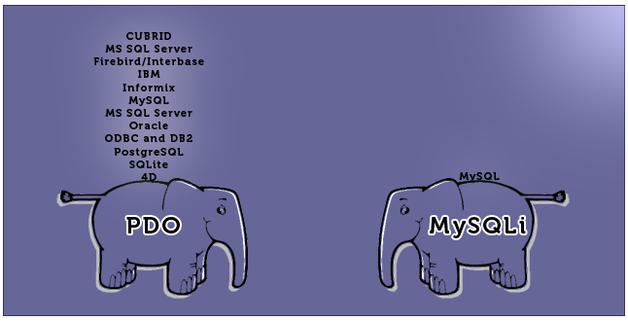
Kết nối PHP và MySQL
Từ PHP5 trở đi chúng ta có thể kết nối với MySQL bằng cách sử dụng hai thư viện chính:
MySQLi (i là chữ viết tắt của improved)
PDO (PHP Data Objects)
MySQLi hay PDO

Slide 6
Thứ nhất: Với MySQLi thì chỉ có thể kết nối và xử lý với MySQL, còn PDO có thể kết nối với 12 hệ quản trị CSDL khác nhau. Như vậy nếu ứng dụng của bạn có kết nối với nhiều hệ quản trị CSDL thì bạn nên sử dụng PDO, còn chỉ một mình MySQL thôi thì có thể chọn MySQLi.
Thứ hai: Giả sử nếu dự án của bạn đang viết ở MySQL, nhưng một ngày nào đó bạn chuyển toàn bộ data sang SQL Server thì lúc này PDO lại có lợi thế hơn bởi vì bạn chỉ cần thay chuỗi kết nối là được. Nhưng với MySQLi thì ban sẽ phải viết lại toàn bộ dự án.

Slide 7
Thứ ba: Cả hai thư viện đều hỗ trợ Prepared Statements, đây là vấn đề quan trọng để tránh lỗi SQL Injection.
Thứ tư: Cả hai thư viện đều hỗ trợ object-oriented (hướng đối tượng), nhưng đối với MySQLi thì hỗ trợ thêm các hàm thủ tục (Procedural).

Slide 8
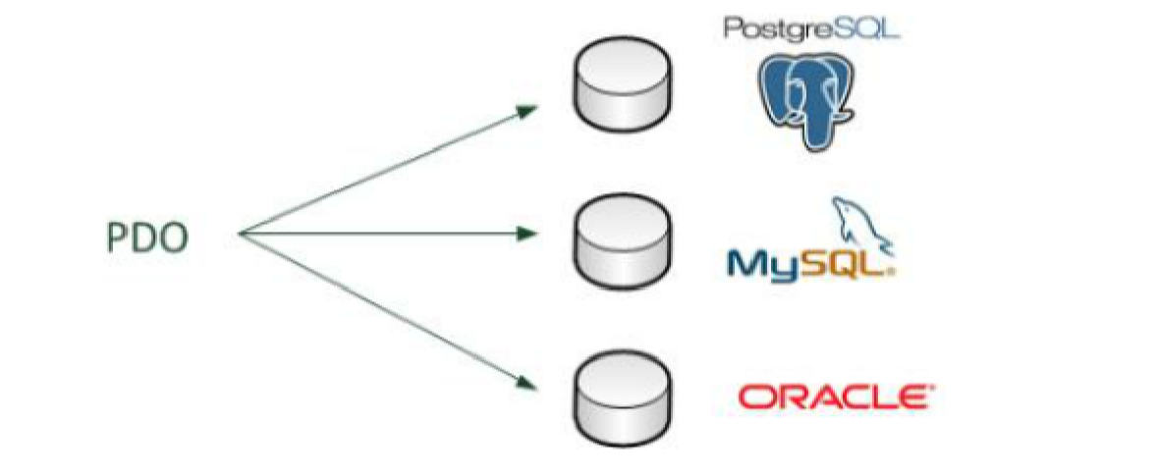
Thư viện PDO
PDO-PHP Data Objects – là một lớp truy cập dữ liệu cung cấp phương thức chuẩn để truy cập vào nhiều loại CSDL khác nhau

Slide 9
PDO cung cấp một lớp truy cập dữ liệu trừu tượng nghĩa là dù chúng ta đang sử dụng CSDL nào, chúng ta đều có thể sử dụng các phương thức như nhau để truy vấn và lấy dữ liệu
PDO không cung cấp một CSDL trừu tượng, vì vậy chúng ta cần phải sử dụng một lớp trừu tượng nếu chúng ta cần CSDL đó

Slide 10
Lý do chọn PDO
Hướng đối tượng: rất phù hợp để chúng ta tích hợp vào mô hình MVC (rất nhiều framework lớn hiện nay điều sử dụng PDO)
Nhanh và đơn giản: việc thao tác với từng loại CSDL sẽ do từng driver tương ứng đảm nhiệm

Slide 11
Linh động: để chuyển đổi sang CSDL khác ta chỉ việc thay đổi tên driver tương ứng
An toàn: với giải pháp PDOStatement chúng ta không còn lo sợ SQL injection nữa

Slide 12
KẾT NỐI MYSQL

Slide 13
Kết nối
Kết nối MySQL bằng MySQLi Object-Oriented
Kết nối MySQL bằng MySQLi Procedural
Kết nối MySQL bằng PDO

Slide 14
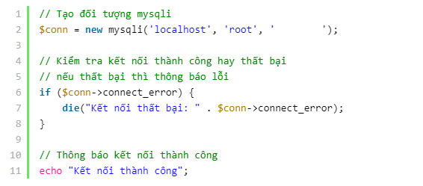
Kết nối MySQL bằng MySQLi Object-Oriented

Slide 15
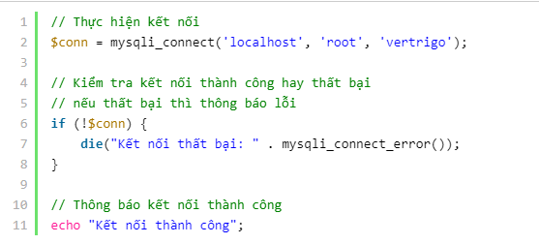
Kết nối MySQL bằng MySQLi Procedural

Slide 16
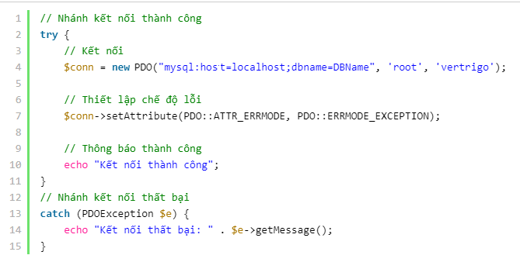
Kết nối MySQL bằng PDO

Slide 17



Đóng kết nối MySQL
MySQLi Object-Oriented
Đối với MySQLi Procedural
Đối với PDO

Slide 18
Một số hàm trong MySQLi
mysqli_real_connect() | Hàm mysqli_real_connect() sẽ khởi tạo kết nối đến máy chủ MySQL.
mysqli_query() | Hàm mysqli_query() sẽ thực hiện truy vấn đối với cơ sở dữ liệu.
mysqli_num_rows() | Hàm mysqli_num_rows() sẽ trả về số hàng trong tập hợp kết quả
Link tham khảo:
https://freetuts.net/php-function/mysqli-function

Slide 19
SELECT, INSERT TỪ CSDL
TRONG PHP

Slide 20


SELECT
Cú pháp:
Ví dụ:

Slide 21
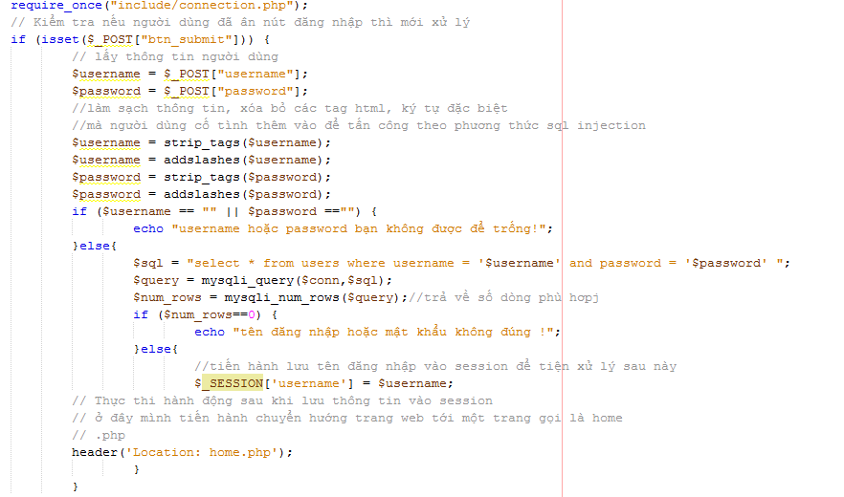

Slide 22
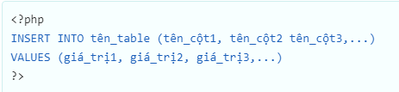
INSERT
Cú pháp:
Ví dụ:

Slide 23
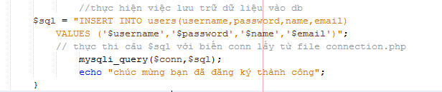
Ví dụ

Slide 24
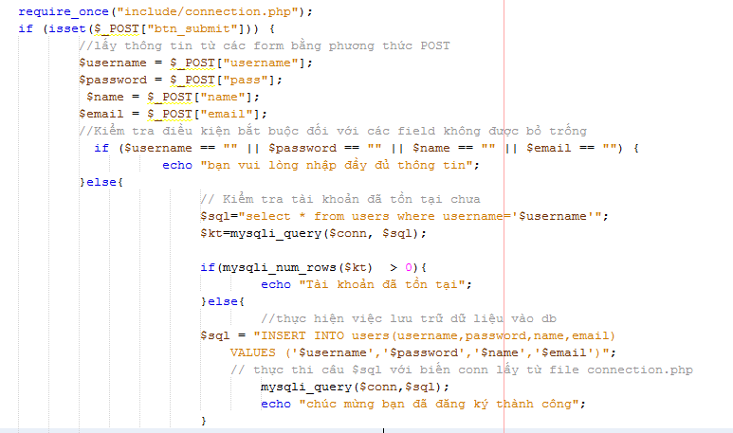
Ví dụ

Slide 25
Tóm tắt
Thực hiện kết nối CSDL theo 3 cách
Select

Slide 26
Câu hỏi ôn tập
Trình bày MySQL và các kiểu dữ liệu
Nêu các thao tác cơ bản trong MySQL
Xác định cú pháp kết nối, hủy kết nối PHP và MySQL
Transaction là gì? Cho ví dụ

Slide 27
Bài tập thực hành
Bài thực hành 6.1
Bài thực hành 6.2
Bài thực hành 6.3

Slide 28

Câu hỏi và thảo luận

